Slide 1





Cidadania Digital nas Escolas

Slide 2



Medidas europeias
Destacam-se as recomendações emanadas pelas Nações Unidas, OCDE, Conselho da Europa e Comissão Europeia sobre os direitos da criança nos ambientes digitais.

Slide 3
Medidas europeias
Estratégia Europeia uma Internet melhor para crianças (BIK+)
A BIK+, que assinala também o Ano Europeu da Juventude 2022, propõe ações em torno de três pilares:
Experiências digitais seguras para proteger as crianças de conteúdos, condutas, contactos e riscos online prejudiciais e ilegais enquanto jovens consumidores e para melhorar o seu bem-estar online, através de um ambiente digital seguro e adequado à idade, criado de forma a respeitar o melhor interesse das crianças.
Capacitação digital para que todas as crianças, em particular as que se encontram em situação de vulnerabilidade, adquiram as aptidões e as competências necessárias para fazer escolhas acertadas e expressar-se no ambiente online, de forma segura e responsável;
Participação ativa, respeitando as crianças, dando-lhes a palavra no ambiente digital, com mais atividades lideradas por crianças para promover experiências digitais seguras inovadoras e criativas.
Princípios Digitais Europeus
Compêndio com a legislação europeia
Estratégia Europeia sobre os Direitos da Criança, de 2021.
Vídeo da Estratégia Europeia “uma melhor internet para as crianças” (BIK+): https://www.youtube.com/watch?v=UzKHiNjE288

Slide 4

Medidas nacionais
Estratégia Nacional de Segurança do Ciberespaço, coordenada pelo Centro Nacional de Cibersegurança

Slide 5
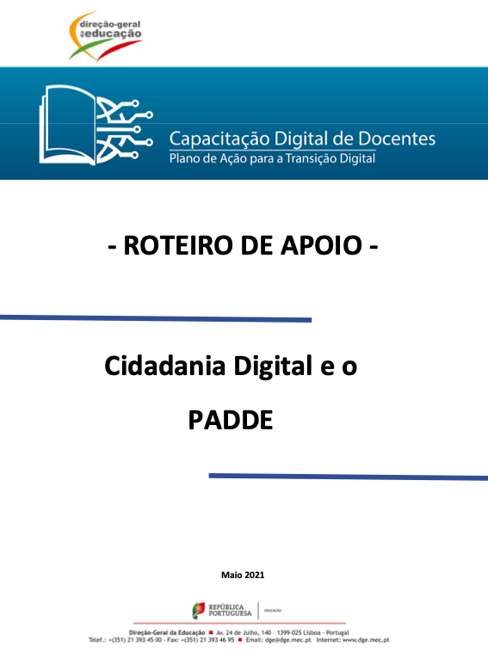
Cidadania Digital e o PADDE
Num dos princípios orientadores, enunciados no Plano de Ação para a Educação Digital 2021-2027, a Comissão Europeia destaca que “Uma educação digital de qualidade e inclusiva, que respeite a proteção dos dados pessoais e a ética deve constituir um objetivo estratégico de todos os organismos e agências que operem nas áreas da educação e da formação […]”.
Na implementação do PADDE, as escolas devem acautelar, as questões relativas à Cibersegurança, à Proteção de Dados e estar aptas a promover competências de Cidadania Digital, de forma a sensibilizar e a proteger toda a comunidade educativa, principalmente as crianças e os jovens.

Slide 6










Consórcio Centro Internet Segura

Slide 7
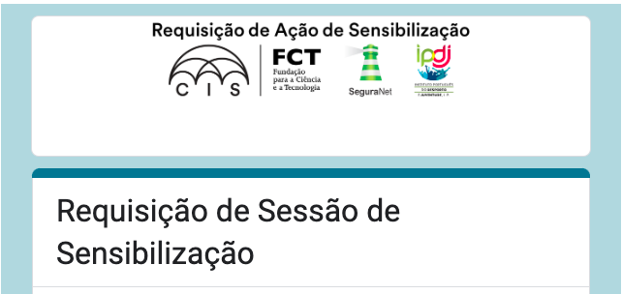
Sessões de Sensibilização nas Escolas

Slide 8




Serviços de apoio

Slide 9





Certificação de Escola

Slide 10
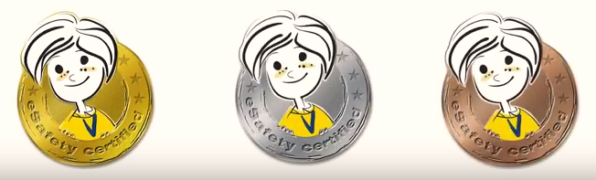
Certificação de Escola
Selo de Segurança Digital (eSafety Label) é uma certificação europeia que permite a realização de um diagnóstico relativamente à segurança digital das escolas. Após a candidatura ao selo de segurança digital é gerado um plano de ação de melhorias sugeridas no que respeita às infra-estruturas, políticas e práticas.

Slide 11


Cidadania Digital e o Currículo
As Orientações Curriculares para as TIC no 1.º Ciclo são contempladas como uma área transversal em que a Cidadania Digital é um dos domínios de trabalho.
O domínio Segurança, Responsabilidade e Respeito em Ambientes Digitais é um dos domínios das aprendizagens essenciais da disciplina TIC.

Slide 12







Cidadania Digital e o Currículo
Na Estratégia Nacional de Educação para a Cidadania são destacados os domínios que poderão trabalhar as várias vertentes da Cidadania Digital: Media; Direitos Humanos; Saúde; Sexualidade; Segurança, Defesa e Paz, Educação Financeira, entre outros.

Slide 13
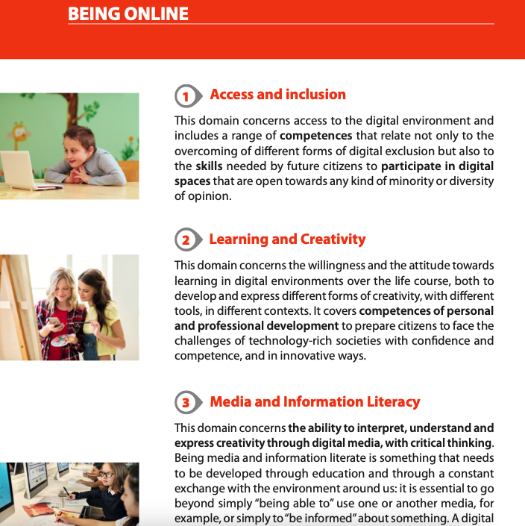
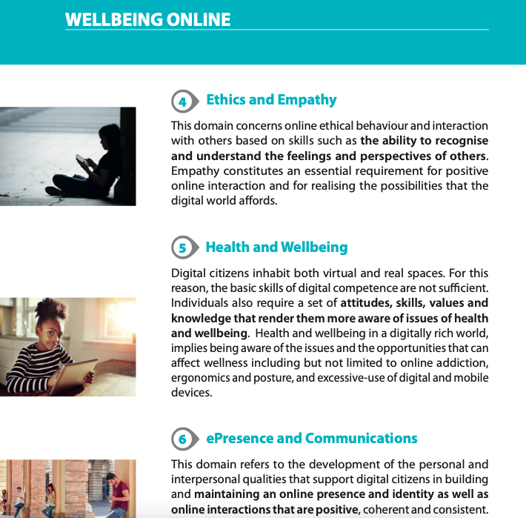
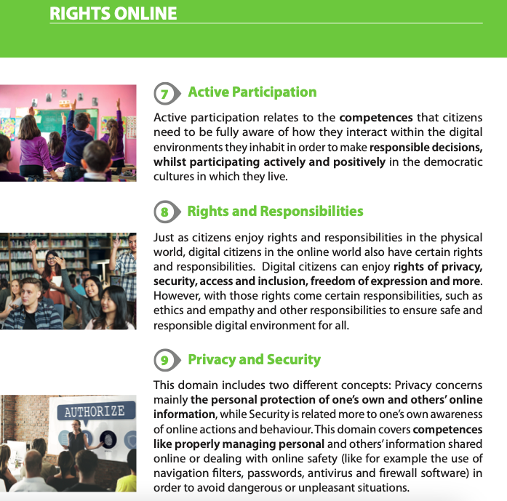
Cidadania Digital e o Currículo
Destacam-se os 10 domínios da Cidadania Digital preconizados pelo Conselho da Europa.

Slide 14












Programas, campanhas e iniciativas de sensibilização

Slide 15
Estudo, da responsabilidade da UNESCO (2019): 1 em cada 3 crianças terá sido vítima de bullying no último mês
Importante para a prevenção da violência escolar e do bullying:
  Implementação de políticas de prevenção e resposta a estes fenómenos
  Formação e apoio a docentes na prevenção da violência escolar (e do bullying);
  Promoção de abordagens que envolvam toda a comunidade (crianças, jovens, docentes, técnicos/as, assistentes operacionais, pais/encarregados/as de educação e autoridades locais);
  A importância de dar visibilidade ao Gabinete de Apoio ao aluno;
  Informação e apoio às crianças, jovens e respetivas famílias.

Slide 16
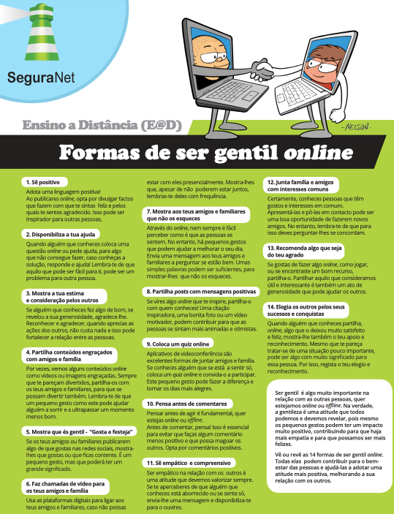
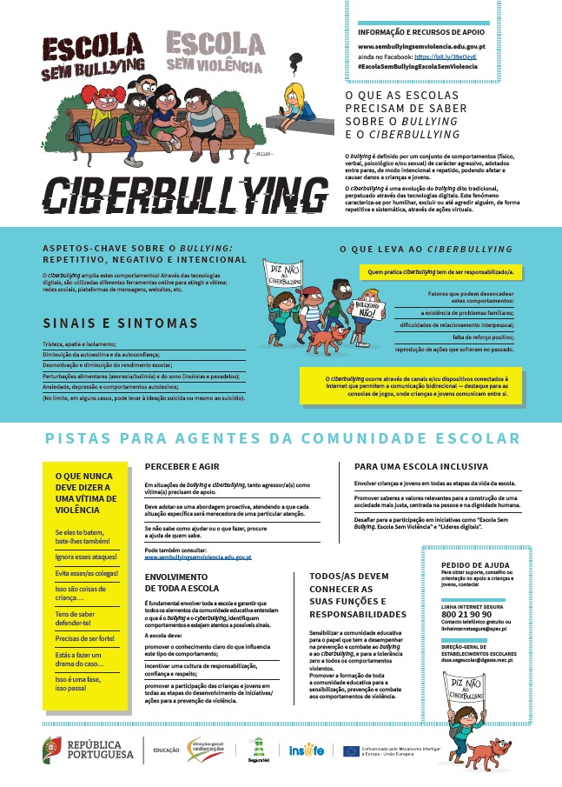
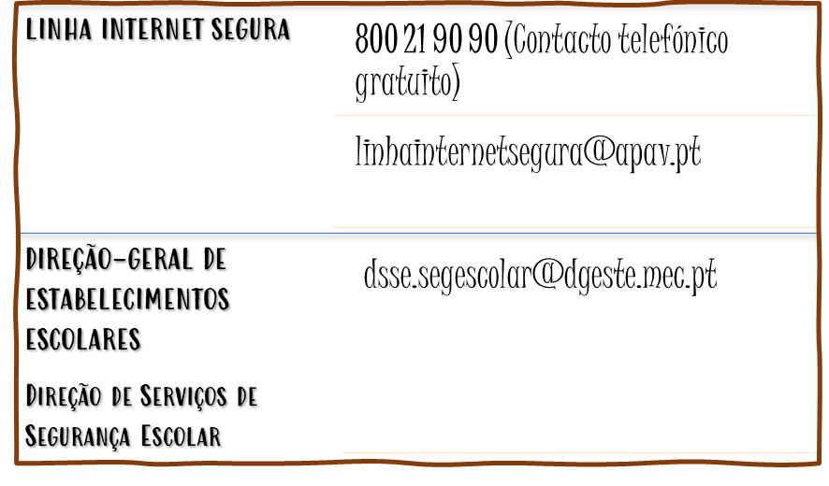

Slide 17
Candidatura à certificação anual “Escola Sem Bullying I Escola Sem Violência”, através do preenchimento do formulário (https://area.dge.mec.pt/dspebullrelatorio), até ao dia 15 de julho de 2022.
Para acesso a informação adicional sobre esta iniciativa, poderão consultar a página eletrónica: https://www.sembullyingsemviolencia.edu.gov.pt/?page_id=25026.
A lista das escolas certificadas será divulgada em setembro no website www.sembullyingsemviolencia.edu.gov.pt e também nas redes sociais associadas, bem como através dos canais da Direção-Geral da Educação.

Slide 18

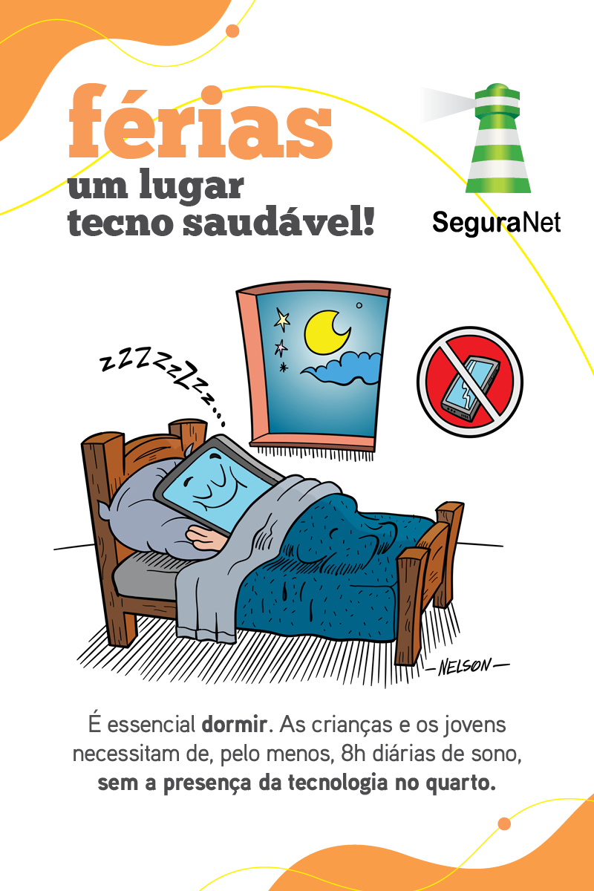

Campanhas de Sensibilização nas Escolas

Slide 19





Centros de Recursos

Slide 20
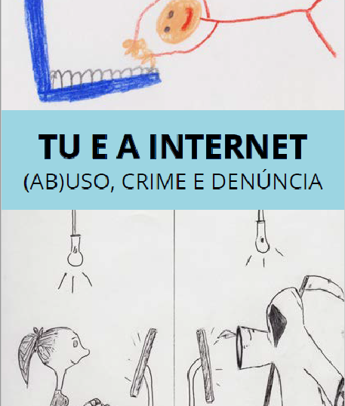
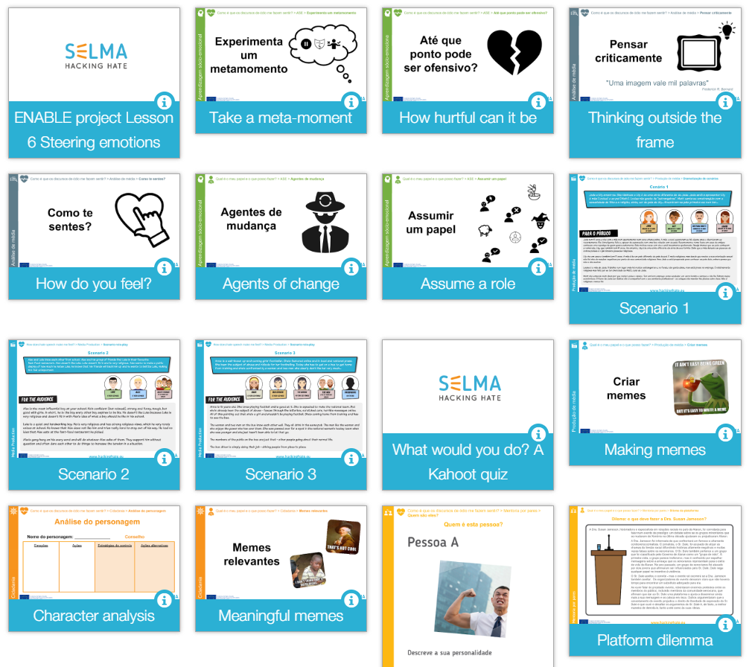

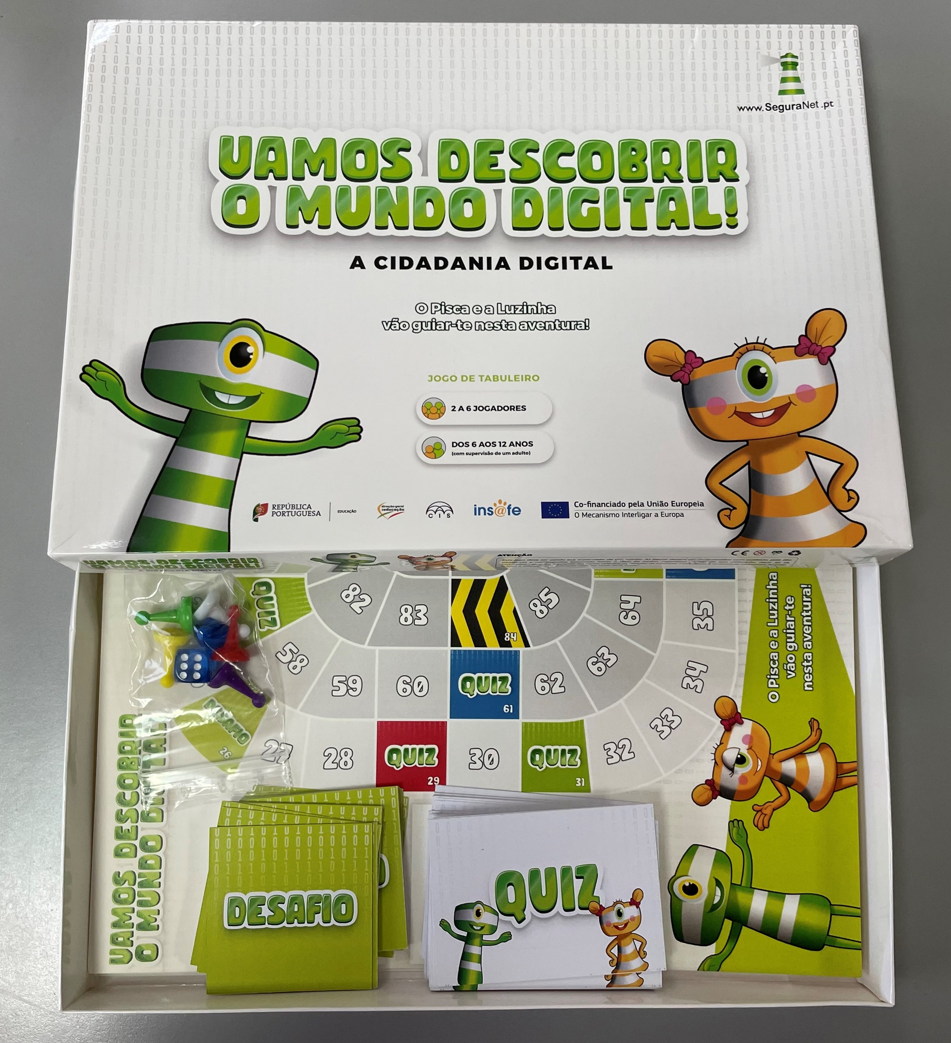
Recursos Educativos

Slide 21

Serviços de Apoio
O CERT.PT é um serviço integrante do Centro Nacional de Cibersegurança que coordena a resposta a incidentes envolvendo entidades do Estado, operadores de serviços essenciais, operadores de Infraestruturas Críticas nacionais e prestadores de serviços digitais. As Escolas podem recorrer a este serviço para notificar incidentes digitais.
A Direção-Geral de Estatísticas da Educação e Ciência (DGEEC) responsável pelo conjunto de serviços relacionados com infra-estruturas tecnológicas e sistemas de informação disponibilizados às escolas.
A Direção-Geral dos Estabelecimentos Escolares (DGEstE) responsável pelo acompanhamento das escolas relativamente ao RGPD.

Slide 22
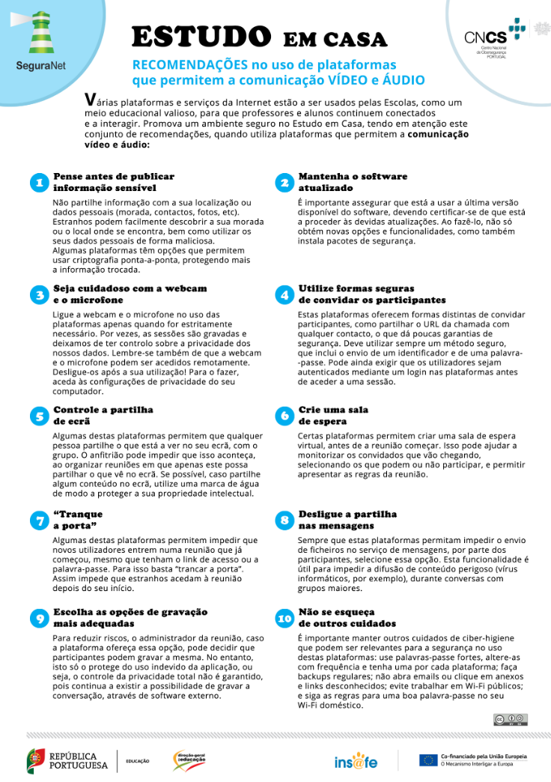
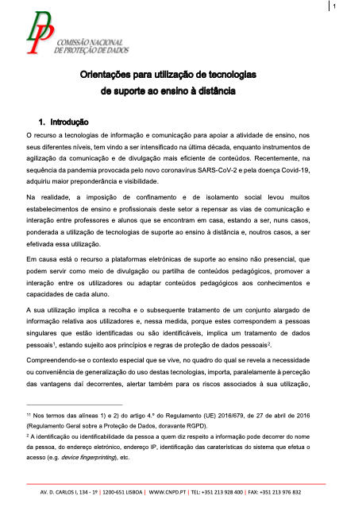
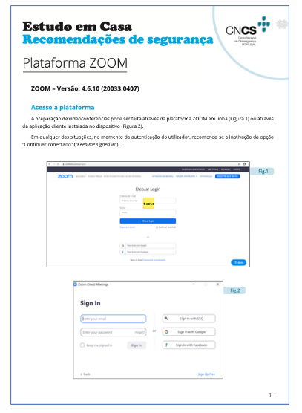
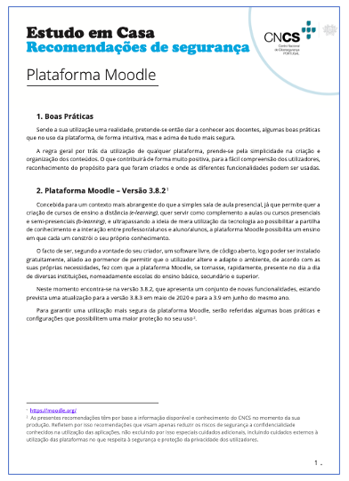
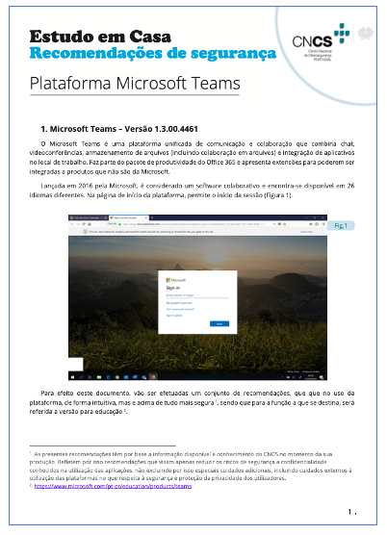
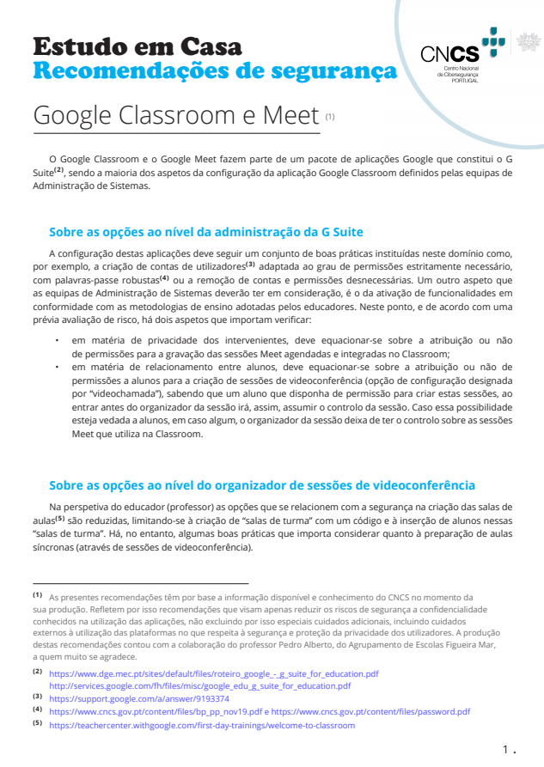
Recomendações de Segurança
A Direção-Geral da Educação, através do Centro de Sensibilização SeguraNet em articulação com o Centro Nacional de Cibersegurança e a Comissão Nacional de Proteção de Dados, disponibiliza um conjunto de recomendações e de orientações, a ter em conta na utilização das plataformas digitais no que respeita as questões relacionadas com a proteção de dados e com a Cibersegurança.

Slide 23
Capacitação Docente
. CCPFC/ACC-111490/21 - Curso de Formação - Comportamentos de Risco Online: O papel da comunidade educativa
https://plataforma.dge.mec.pt/course/view.php?id=242
Senha de inscrição na disciplina: risco2022
. CCPFC/ACC-111489/21 - Curso de Formação - Proteção de dados e a Cibersegurança nas Escolas
https://plataforma.dge.mec.pt/course/view.php?id=254
Senha de inscrição na disciplina: dados2022
. CCPFC/ACC-111178/21 - Oficina de Formação - Combate ao discurso de ódio e à discriminação na sua expressão online
https://plataforma.dge.mec.pt/course/view.php?id=244
Senha de inscrição na disciplina: discurso2022
. CCPFC/ACC-113742/22 - Curso de Formação - Prevenção das dependências online de crianças e jovens
https://plataforma.dge.mec.pt/course/view.php?id=243
Senha de inscrição na disciplina: dependência2022
. Curso de Formação - A fiabilidade e a veracidade da informação. A desinformação (em fase de acreditação pelo CCPFC)
https://plataforma.dge.mec.pt/course/view.php?id=251
Senha de inscrição na disciplina: desinformação2022

Slide 24
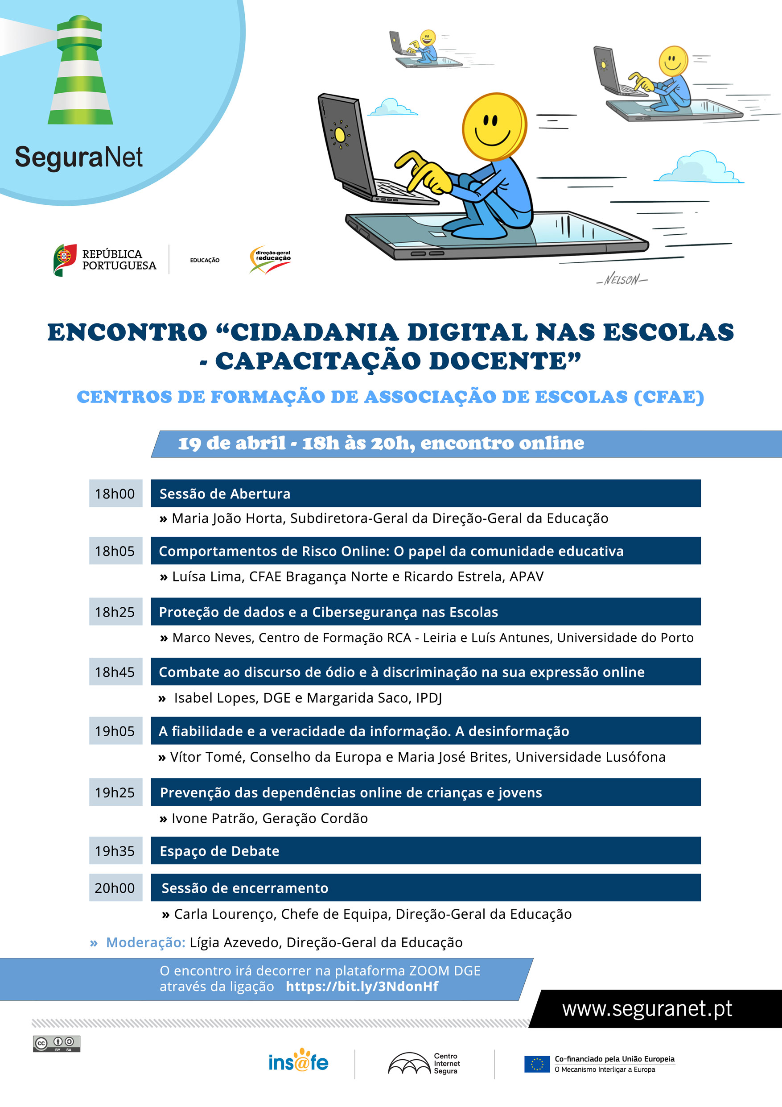
Capacitação Docente
A gravação, deste evento, encontra-se disponível em: https://youtu.be/4ahw4jJ3Ftk.

Slide 25
Cidadania Digital nas Escolas
Muito obrigada!
Direção-Geral da Educação Lígia Azevedo ligia.azevedo@dge.mec.pt seguranet@dge.mec.pt esafetylabel@dge.mec.pt

